Slide 1
Шалабаева Жазира Айтжановна
Алматы облысы,Еңбекшіқазақ ауданы
«Сарыбұлақ орта мектебі» коммуналдық мемлекеттік мекемесі

Slide 2
«Ойлан,тап» әдісі арқылы ой шақыру
Бұл мейрам шығыс елдерінің өзіндік тарихы бар ежелгі мейрамы. Бұл мейрамды қазақ тіліне тікелей аударғанда «Жаңа күн» деген мағынаны білдіреді. Оны қарсы алу – күн мен түннің теңелу күніне сәйкес келеді. Ол– табиғаттың жаңаруының, малдың төлдеп, ақтың молаюының белгісі. Қазақ халқы бұл күнді жаңа, таза киімдерін киіп, салт-дәстүр бойынша тазару, жаңару күні деп қарсы алған.
Көктем мен еңбектің, достық пен бірліктің мейрамы болумен бірге, халқымыздың салт-дәстүрлерін құрметтеп,ұлттық қасиеттерімізді бойына сіңіріп, жан-жақты дамыған өнегелі,өнерлі азамат тәрбелейтін ұлттық мейрамымыз. Оның мағынасы – парсыша «нау» (жаңа) және «руз» (күн) Жаңа жылдың бірінші күні деген мағынаға ие. Ол күнтізбелік жылдың үшінші айы (31 тәулік), көктемнің басы. Қазақтар бұл мейрамды Жаңа жылдың мейрамы деп те атайды. Халықтың ежелгі наным-сенімінде алғашқы үш күнінде жер-көкті жарып ерекше дыбыс естіледі. Мұны тек қана жұмақтан шыққан қой, сол арқылы оны бағып жүрген қойшы ғана естиді. Бұл күні бүкіл табиғатқа, тіршілік иесіне, өсімдік, жан жануарға ерекше сезім, қуат, қасиет нұры құйылады.
-Бұл мейрам қалай аталады?
-Мәтінде не туралы баяндалған?

Slide 3
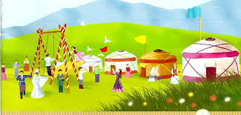
Сабақ тақырыбы: Наурыз-жыл басы
Сабақтың мақсаты:
6.4.4.3 үстеудің мағыналық түрлерін
ажырату,синонимдік қатарларын түрлендіріп қолдану

Slide 4
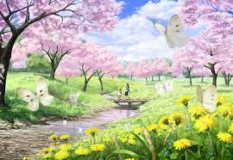
Бағалау критерийлері: 1.Мәтін мазмұнын түсінеді; 2.Үстеудің мағыналық түрлерін ажыратады; 3. Синонимдік қатарларын түрлендіріп қолданады.

Slide 7
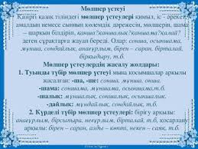

Slide 8
Тапсырма: сөйлемдерді көшіріп жазып,үстеудің мағыналық түрлерін ажырат.
Мен бүгін әжептеуір шаршадым.
Ол сонша өрескел сөз айтты.
Сонша алтынды қайдан алдың?-Советский солдат содан сақ болыңдар деген Хожа Насреддин,-деп жартысын орысша ,жартысын өзбекше сөйлеп,Самед ағай да мені қытықтап қояды.
Орнымнан шұғыл тұрдым.
Мен балаша сақ-сақ күлдім.

Slide 9
Үйге тапсырма: төмендегі мөлшер үстеулердің синонимдік қатарларын қолданып, «Наурыз» мерекесіне қатысты сөйлем құрап жаз.
Соншама әдемі,бірқатар қыздар,осыншама тартымды,біршама қазақ үйлер,мұнша тағамдар,соғұрлым әсерлі,едәуір үлкен,қыруар қаржы.

Slide 10
Тыңдағандарыңызға рахмет!

